Slide 1
ENADE 2014
Normativas:
Lei 10.861/2004 – SINAES
Portaria normativa n. 40/2007
Portaria normativa n. 08/2014

Slide 2
O QUE É ENADE?
O QUE É ENADE?
ENADE é componente curricular obrigatório dos cursos superiores, devendo constar do histórico escolar a participação ou dispensa da prova.
A sigla ENADE significa: Exame Nacional de Desempenho dos Estudantes.
O ENADE é um dos componentes de avaliação do Sistema Nacional da Avaliação da Educação Superior (SINAES), criado em 2004.
Art. 1º - Fica instituído o SINAES, com o objetivo de assegurar processo nacional de avaliação das instituições de educação superior, dos cursos de graduação e do desempenho acadêmico de seus estudantes [...]
§ 1º- O SINAES tem por finalidade a melhoria da qualidade da educação superior, a orientação da expansão da sua oferta, o aumento permanente da sua eficácia institucional e efetividade acadêmica e social e, de educação superior, por meio da valorização de sua missão pública, da promoção dos valores democráticos, do respeito à diferença e à diversidade, da afirmação da autonomia e da identidade institucional.
(Lei 10.861/2004, grifos meus)

Slide 3
SINAES
Avaliação Externa
Avaliação Instituticional
Avaliação dos Cursos de Graduação
Avaliação Interna
Autoavalaição Institucional
ENADE
Art. 2º, Parágrafo único. Os resultados da avaliação referida no caput deste artigo constituirão referencial básico dos processos de regulação e supervisão da educação superior, neles compreendidos o credenciamento e a renovação de credenciamento de instituições de educação superior, a autorização, o reconhecimento e a renovação de reconhecimento de cursos de graduação.
(Lei 10.861/2004, grifos meus)

Slide 4
O que é avaliado pelo SINAES em cada um dos seus componentes?

Slide 5
1. Missão e PDI
2. Política para o ensino, a pesquisa, a pós-graduação e a extensão
3. Responsabilidade social da IES
4. Comunicação com a sociedade
5. As políticas de pessoal, as carreiras do corpo docente e técnico-administrativo
6. Organização de gestão da IES
7. Infraestrutura física
8. Planejamento de avaliação
9. Políticas de atendimento aos estudantes
10. Sustentabilidade financeira
Avaliação
Institucional

Slide 6
Avaliação
Do Curso
1. Organização Didático-Pedagógica
2. Perfil do Corpo Docente
3. Instalações físicas
Apropriação de conteúdos específicos previstos nas Diretrizes Curriculares específica de curso de graduação
2. Compreensão sobre temas exteriores ao âmbito específico da formação (realidade brasileira e mundial e outras áreas de conhecimento)
3. Competências e habilidades adquiridas na formação
Avaliação
Dos Estudantes

Slide 7
Resultado do SINAES
Os resultados da avaliação realizada pelo SINAES subsidiarão os processos de regulação que compreendem:
• Atos Autorizativos: credenciamento de IES, autorização e reconhecimento de cursos;
• Atos Regulatórios: recredenciamento de IES e renovação de reconhecimento de cursos.
Os resultados considerados insatisfatórios ensejarão a aplicação das seguintes penalidades:
I – suspensão temporária da abertura de processo seletivo de cursos de graduação;
II – cassação da autorização de funcionamento da IES ou do reconhecimento de curso por ela oferecido;
III – advertência, suspensão ou perda de mandato do dirigente responsável pela ação não executada.
(Lei 10.861/2004, grifos meus)

Slide 8
Quando acontece o ENADE?
Acontece anualmente, mas cada curso o realiza uma vez a cada três anos.
Quem organiza o ENADE?
É organizado pelo INEP, CONAES e comissões assessoras de área (elaboradores das questões).
(Portaria Normativa, n. 20/2007, grifos meus)

Slide 9
Quem deve participar do ENADE?
Estudantes ingressantes e concluintes (aqueles que tenham completado mais de 80% da CH do curso).
ENADE é componente curricular obrigatório dos cursos superiores, devendo constar do histórico escolar a participação ou dispensa da prova.
(Portaria Normativa, n. 20/2007, grifos meus)

Slide 10
O que o estudante deve fazer até o dia do Exame?
1. Preencher o questionário sobre o perfil do estudante
Disponível no portal INEP do dia 21/10/2014 a 23/11/2014.
Composto por 54 questões objetivas sobre perfil socioeconômico do estudante, perfil do corpo docente do curso, organização didático-pedagógica e instalações físicas para o curso.
2. Consultar o local da prova.
3. Imprimir o “Cartão de Informação do Estudante” (não obrigatório).
(Portaria Normativa, n. 08/2014, grifos meus)

Slide 11
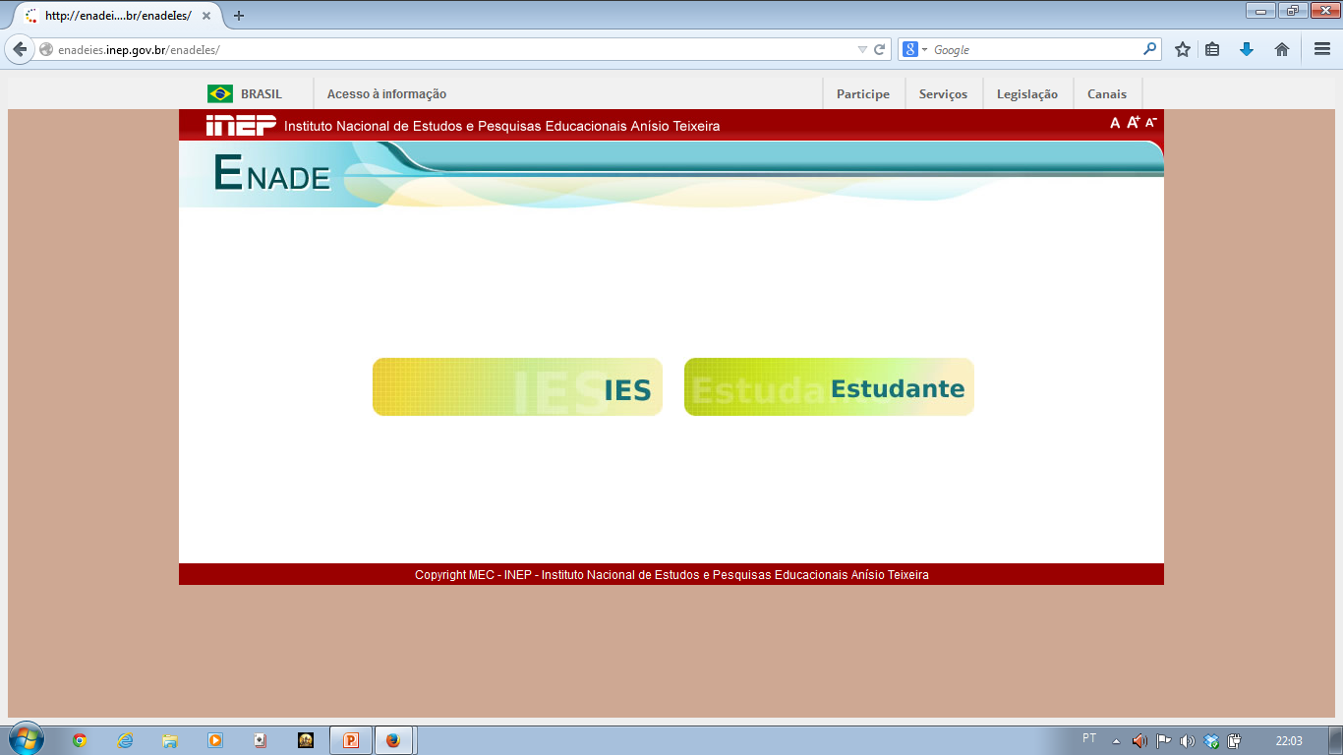
http://enadeies.inep.gov.br/enadeIes/

Slide 12
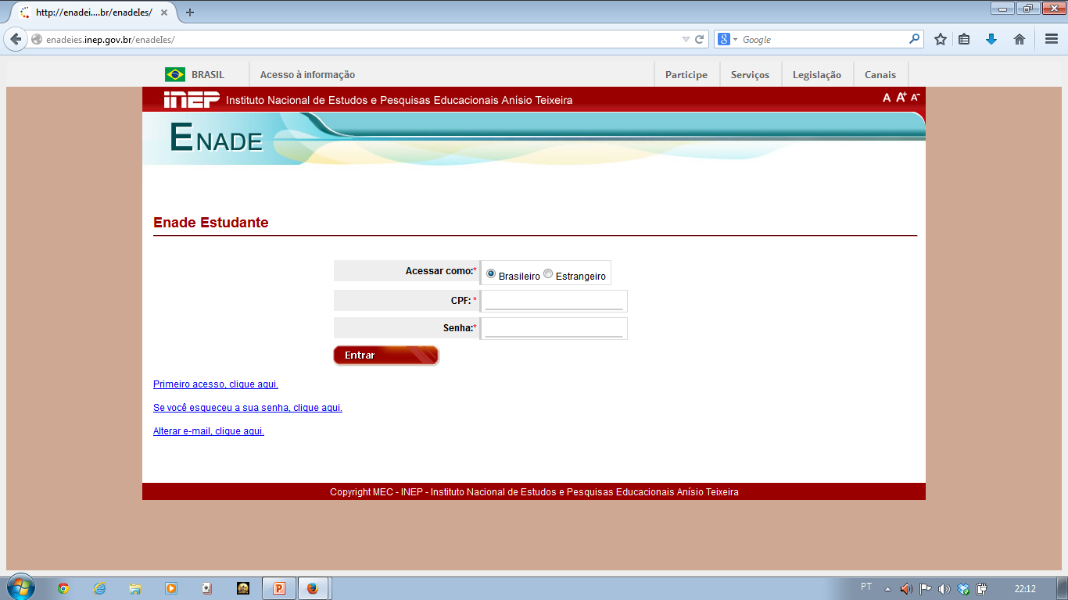

Slide 13
Sobre a prova do ENADE:
dia, horário, duração, o que levar, questões
Dia: 23/11/2014
Horário de chegada: 12h15 (horário de Brasília)
Início da prova: 13h (horário de Brasília)
Duração da prova: 4h
Saída permitida: depois de 1 hora que a prova tiver iniciado
Levar: documento de identificação com foto e original (cópias autenticadas não são aceitas), caneta
Assinar lista de presença: documento que comprova participação

Slide 14
Composição da prova
As questões de FORMAÇÃO GERAL versam sobre os seguintes temas:
cultura e arte;
avanços tecnológicos;
ciência, tecnologia e sociedade;
democracia, ética e cidadania;
ecologia;
globalização e política internacional;
políticas públicas: educação, habitação, saneamento, saúde, transporte, segurança, defesa e desenvolvimento sustentável;
relações de trabalho;
responsabilidade social: setor público, privado e terceiro setor;
sociodiversidade e multiculturalismo: violência, tolerância/intolerância, inclusão/exclusão e relações de gênero;
tecnologias de informação e comunicação;
vida urbana e rural

Slide 15
Na parte sobre FORMAÇÃO GERAL, serão verificadas as seguintes habilidades e competências:
ler, interpretar e produzir textos;
extrair conclusões por indução e/ou dedução;
estabelecer relações, comparações e contrastes em diferentes situações;
fazer escolhas valorativas avaliando consequências;
argumentar coerentemente;
projetar ações de intervenção;
propor soluções para situações-problema;
elaborar sínteses;
administrar conflitos.
(Portaria INEP n. 255/2014)
As questões discursivas do componente de Formação Geral avaliam aspectos como clareza, coerência, coesão, estratégias argumentativas, utilização de vocabulário adequado e correção gramatical do texto.

Slide 16
As questões da FORMAÇÃO ESPECÍFICA em LICENCIATURA EM EDUCAÇÃO FÍSICA versam sobre os seguintes conteúdos do movimento integrando-os com as seguintes dimensões:
I - dimensão socioantropológica: conhecimentos filosóficos, antropológicos, sociológicos e históricos que enfocam aspectos éticos, culturais, do meio ambiente, étnico-raciais, estéticos e epistemológicos inerentes à educação e à educação física escolar;
II - dimensão biológica: conhecimentos sistêmicos sobre os aspectos morfológicos, fisiológicos e biomecânicos e suas aplicações na educação física escolar;
III - dimensão comportamental: conhecimentos sobre mecanismos e processos do desenvolvimento humano e da saúde, contemplando aspectos motores, aquisição de habilidades e fatores psicológicos intervenientes;
IV - dimensão científica e tecnológica: conhecimentos dos procedimentos éticos e dos métodos e técnicas de estudo e pesquisa que fundamentam a ação educativa;
V - dimensão didático e pedagógica: conhecimentos de fundamentos teórico-metodológicos da educação e sua aplicação no processo ensino-aprendizagem dos conteúdos conceituais, procedimentais e atitudinais do componente curricular de Educação Física.
(Portaria INEP n. 241/2014)

Slide 17
As provas do Enade 2014, para as áreas que conferem diploma de Licenciatura, terão 5 (cinco) questões referenciadas pela Portaria Enade 2014 da área de Pedagogia.
(Portaria INEP n. 241/2014)

Slide 18
Sobre a prova do ENADE:
quantidade de questões e pesos
Partes | Números das questões | Peso das questões | Peso do componente
Formação Geral/Objetivas | 1 a 8 | 60% | 25%
Formação Geral/Discursivas | Discursiva 1 e Discursiva 2 | 40%
Componente Específico/Objetivas | 9 a 35 | 85% | 75%
Componente Específico/Discursiva | Discursiva 3 a Discursiva 5 | 15%
Questionário de percepção da prova | 1 a 9 | - | -

Slide 19
Quando e onde será divulgado o resultado do ENADE?
Quando: até dia 16/12/2014
Onde: portal do INEP: http://portal.inep.gov.br/

Slide 20
Obrigada pela atenção!

